Slide 1
גלילי גז 48
מיקום :בסיס דלק חצרים
עובדים : במפעל כ- 50 חיילים.
התמחות:ניפוק דלק ליחידות צה"ל.

Slide 2
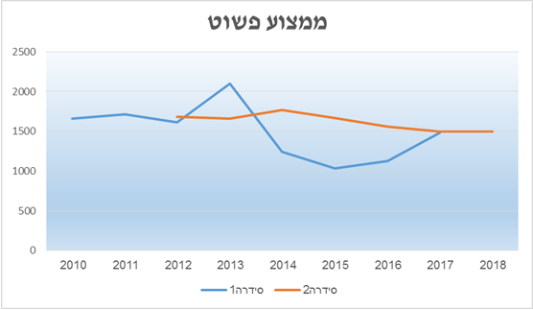
תחזיות

Slide 3
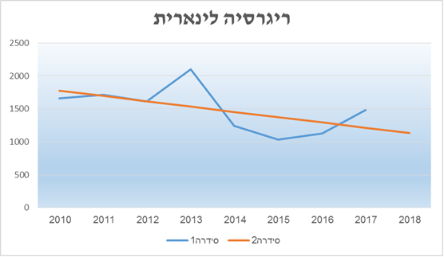
רגרסיה לינארית
שנה | כמות גלילי גז (יח') | תחזית | סטייה
2010 | 1,661 | 1,778 | 117
2011 | 1,712 | 1,697.2 | 14.8
2012 | 1,610 | 1,616.4 | 6.4
2013 | 2,098 | 1,535.6 | 562.4
2014 | 1,241 | 1,454.8 | 213.8
2015 | 1,034 | 1,374 | 340
2016 | 1,126 | 1,293.2 | 167.2
2017 | 1,479 | 1,212.4 | 266.6
2018 | - | 1,131.6 | -

Slide 4
-M.A.D חישוב
M.A.D- ממוצע פשוט
437+529.2+630.4+438.8+19.7= 411.02
5
M.A.D- ממוצע נע דו-שנתי
437+613+635.5+11.5+399= 419.2
5
M.A.D- ממוצע נע תלת-שנתי גדל ב-20%
3937+587.1+595.1+272.5+315..5= 432.6
5
M.A.D- החלקה מעריכית 0.2
439.2+505.6+611.4+397.1+35.4= 397.74
5

Slide 5
M.A.D- החלקה מעריכית 0.5
449
.8+632.1+52.3+169.5+268.3= 314.4
5
M.A.D- החלקה מעריכית 0.9
478.4+809.1+287.9+63.3+359.4= 399.62
5
M.A.D- רגרסיה לינארית
562.4+213.8+340+167.2+266.6= 310
5
השיטה הנבחרת היא רגרסיה לינארית מכיוון שלפי מדדM.A.D זוהי השיטה עם הסטייה הממוצעת הנמוכה ביותר.
חיזוק להחלטה זו קיבלנו ע"י מדד מקדם המתאם שהוא 0.72- קשר שלילי חזק.

Slide 6
מערך מחסנים
מצב אחסון קיים-
בבסיס קיים משטח אחסון מקורה- רמפת אחסון לגלילי גז.
גלילי הגז מאוחסנים בעמידה לא ניתן לאחסן לגובה.
רצפת האחסון גבוהה 1.5 מ' מפני הקרקע.
תקרת האחסון היא במפלס של 3 מ' לפחות מרצפת האחסון.
רמפת האחסון היא בחזית של 30 מ' כמשטח טעינה/ פריקה, באגף השמאלי של חזית זו קיים גם מדרגות לעלייה רגלית ואגף הימיני של משטח זה קיים מישור עם שיפוע לצורכי כניסה/יציאה של מלגזה.
אורך רמפת האחסון הינה 10 מ'.
סך גודל משטח האחסון הינו 300 מ"ר.
כל בלוני הגז מאוחסנים ביחד ללא הפרדה של סוג או ומשקל.
שהאספקה מגיעה היא הייתה יוצאת ישירות בניפוק ליחידות וכך נוצר מצב שהיחידות היו מקבלות מלאי ללא תוקף ארוך וכך הזיכויים היו רבים מכיוון אי ניצול 100% של בלון הגז.
זהו שיטת אחסון LIFO.
ניפוק ואחסון הגז מתבסס על פי זיכרון הנגד או החייל שקיבלו וניהולו את המלאי שיטה לא מקצועית לימנו.

Slide 9
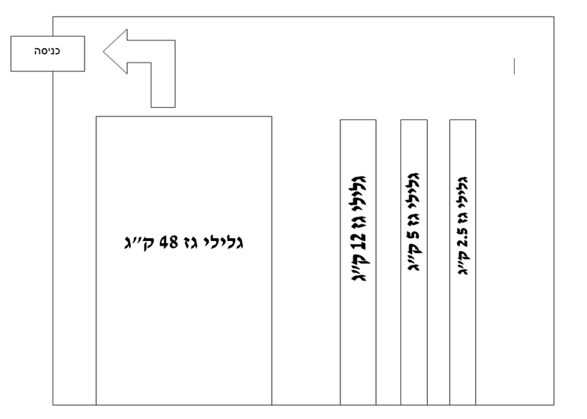
אפשרות לשיפור ראשונה- סידור המחסן ושינוי שיטת ניפוק ואחסנה-
אפשרות זו מוצגת ללא צורך בבנייה ומאפרת שינוי שיטה בתצורה הקיימת הכוונה לסדר את המחסן בשיטת אחסון גושית כשכל גוש הוא לפי סוג הגז ומשקלו.
כאשר מגיעה אספקה היא תסודר בסוף על מנת לנפק את המלאים הישנים יותר וכך תשתלב שיטת ה- FIFO .
פריקת ספקים אזרחית
ניפוק ומענה ליחידות

Slide 10
אפשרות שנייה- שינוי הכולל שיפוץ ושינוי בתשתית:
אפשרות זו כוללת שינוי בתשתיות המחסן הקיים במטרה ליצור הפרדה בין קבלת המלאי והספקים לבין מתן המענה והשירות ליחידות צה"ל. זאת על מנת לייעל את תהליך השירות והזמינות וליצור שליטה מבוקרת ומקצועית יותר בניהול המחסן וכמובן חיסכון בהיבט כספי.
עלות הבניה-
1.עלות פתיחת קיר+ דלת הזזה- 5,000 ₪
2.בניית רמפה ויישור לגובה- 20,000 ₪
3.כביש עם סידור חניות למשאיות לצורך פריקה וטעינה- 15,000 ₪
סה"כ הוצאה חד פעמית- 40,000 ₪

Slide 11
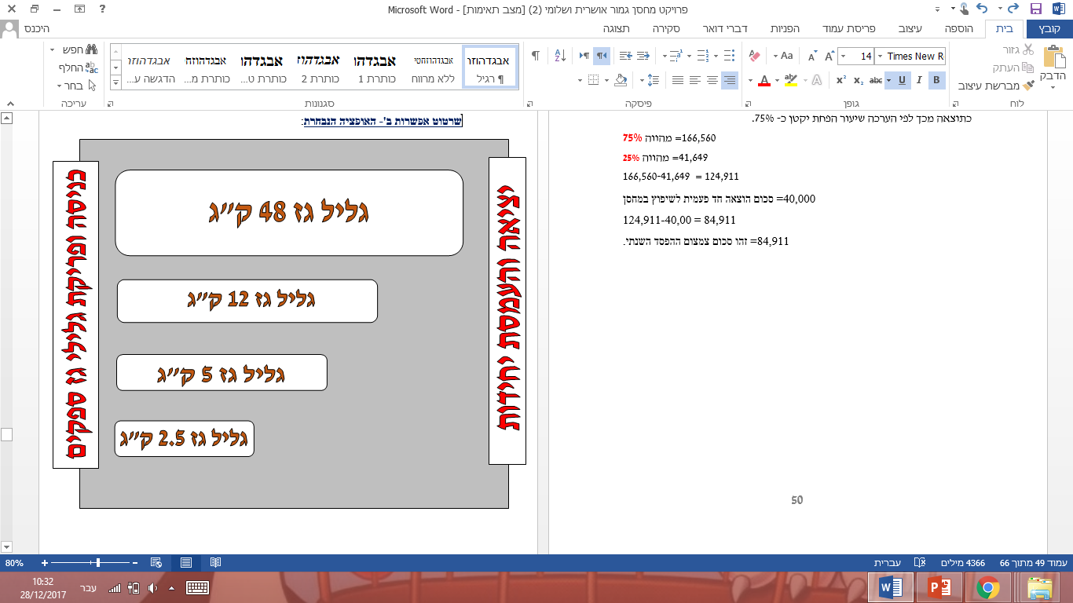
שרטוט אפשרות ב'- האופציה הנבחרת:

Slide 12
המלצות
כתוצאה מכך לפי הערכה שיעור הפחת יקטן כ- 75%.
166,560= מהווה 75%
41,649= מהווה 25%
124,911 = 166,560-41,649
40,000= סכום הוצאה חד פעמית לשיפוץ במחסן
84,911 = 124,911-40,00
84,911= זהו סכום צמצום ההפסד השנתי.

Slide 13
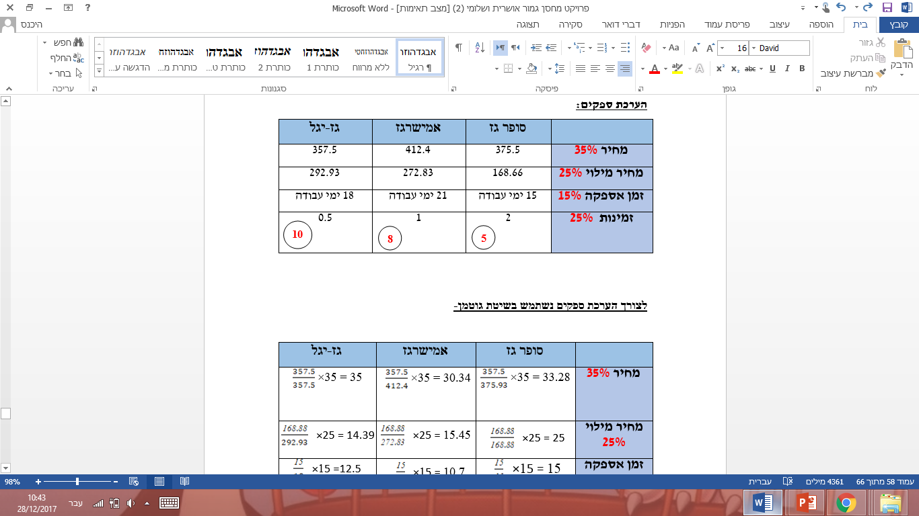
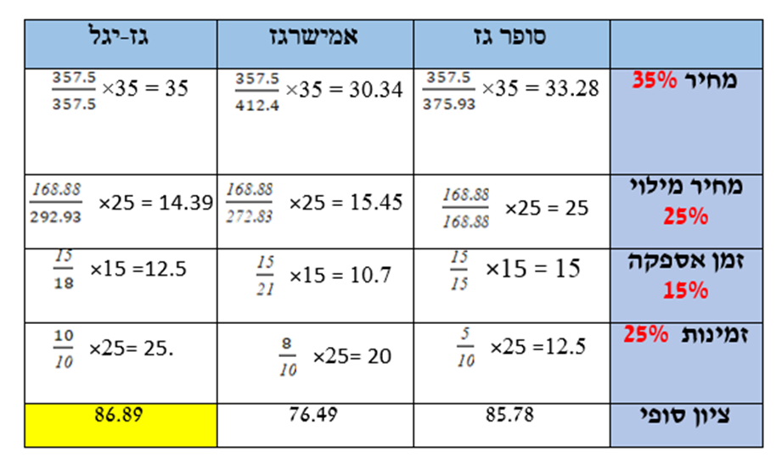
בפרק זה אנו נבחן את כל עלויות החברות המשתתפות במרכזים וננסה לצמצם עלויות:
להלן תהליך הרכש-
לצורך הערכת ספקים נשתמש בשיטת גוטמן-

Slide 14
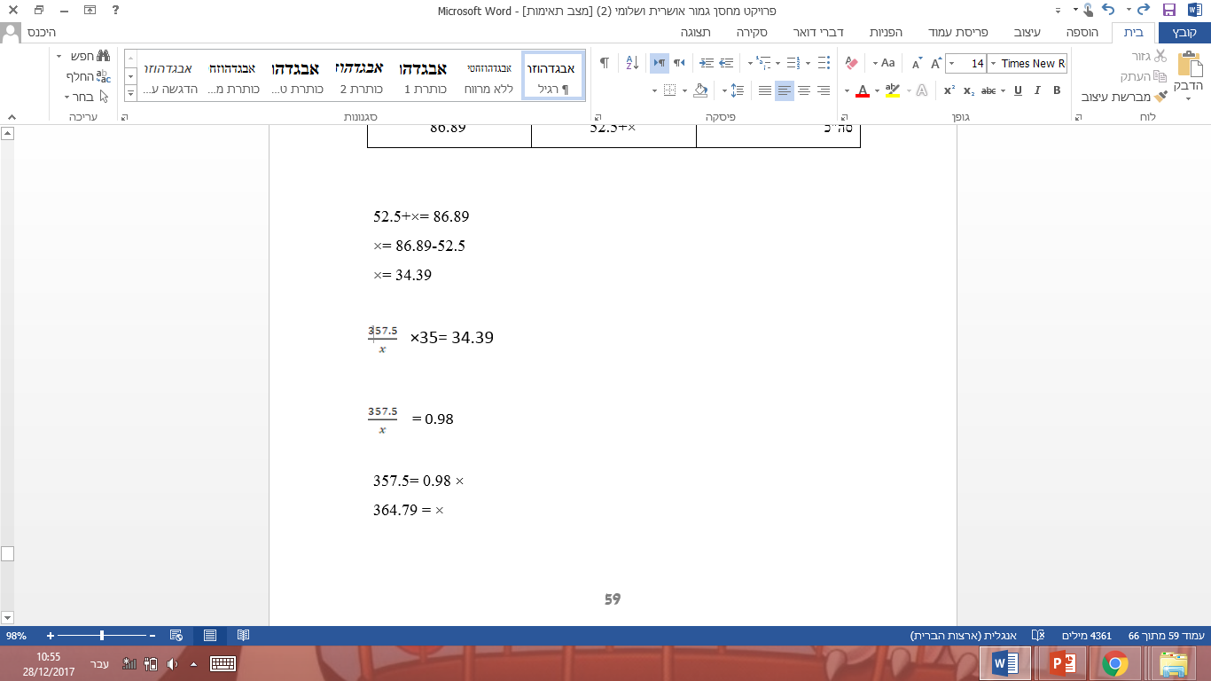
כבר מספר שנים שהבסיס (מרכז דלק) עובד עם סופר גד עקב שביעות רצון של בסיס דלק ושל הספק אחד מהשני.
הספק סופר-גז מוכן להוריד את מכירו על מנת להמשיך ולעבוד עם הבסיס.
כעת נבדוק מה המחיר המקסימלי שסופר-גז יכולים לתת על מנת שיזכו במרכז.
 | סופר-גז | גז-יגל
מחיר | ×
סה"כ | 52.5+× | 86.89
על מנת שחברת סופר-גז תזכה במכרז המחיר המקסימלי שהיא צריכה להציע לא יעלה על 364.79.

